Slide 1

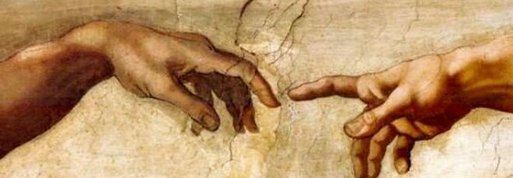
¿Qué es la teología?

Slide 2

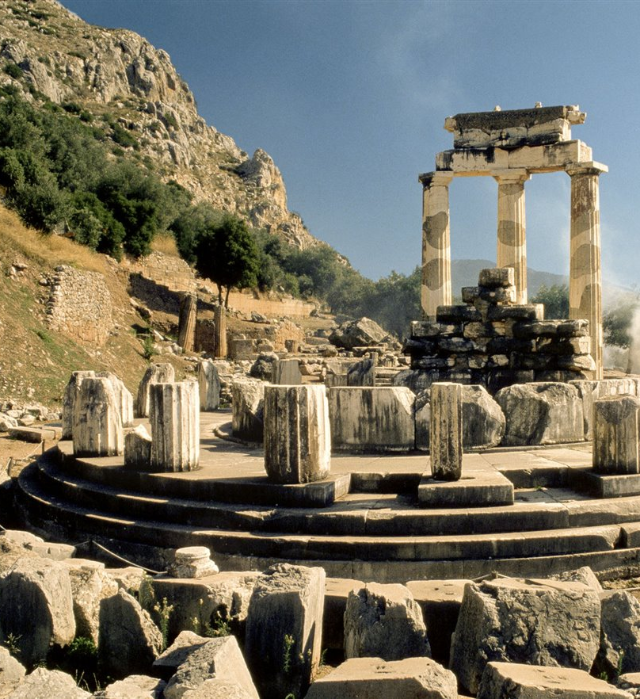
1. El ser humano como incógnita y búsqueda
Frontispicio del oráculo de Delfos
“Te advierto, quien quiera que fueres, Oh! Tú que deseas sondear los arcanos de la Naturaleza, que si no hallas dentro de ti mismo, aquello que buscas, tampoco podrás hallarlo fuera.
Si tu ignoras las excelencias de tu propia casa, ¿Cómo pretendes encontrar otras excelencias?. En ti se halla oculto el tesoro de los tesoros. Oh! Hombre, conócete a ti mismo y conocerás al Universo y a los Dioses.”

Slide 3
La pregunta por la trascendencia/Dios aparece.
La pregunta por Dios es la pregunta por el ser humano. Particularidad del caso cristiano.
Falsa pretensión de posesión, de comprensión, de dominación. No somos del todo transparentes a nosotros mismos, estamos en permanente búsqueda.
Necesidad de la alteridad para comprendernos a nosotros mismos.
En lenguaje teológico esto se llama misterio y, desde aquí, la teología se entiende como ciencia mistagógica.

Slide 4
Enigma como algo positivo: permite mantener la apertura.
No implica renunciar a la racionalidad.
Aprender a convivir con el enigma (en Teología eso se llama misterio.)
“El peligro de toda formación consiste en generar la ilusión de respuestas que dejan absolutamente satisfechos.” (Adolph Gesché)
Desafío es, no olvidar nuestro enigma, sin por eso renunciar a la razón. No nos enfrentamos al sin sentido, sino más bien al misterio, que es distinto.

Slide 5

2. la teología
Ciencia de la fe revelada.
  Ciencia porque tiene un método
  Objeto: fe revelada. Dios mismo que se da a conocer.
Teología: conocimiento de Dios y su revelación expuesto metódicamente.
Teología es un intento por argumentar racionalmente lo que es la fe.

Slide 6
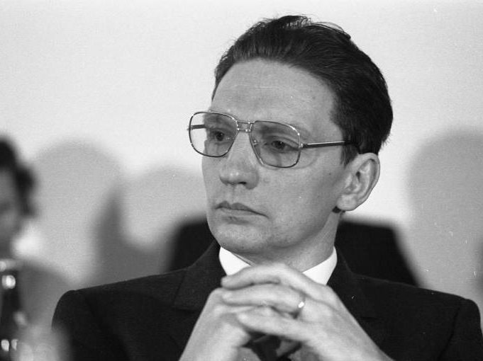

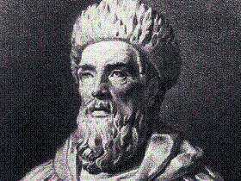

Enrique de Gantes
Si es posible, es ciencia, porque la ciencia investiga lo posible. Si es imposible, no es ciencia porque no se puede pensar.
Panenberg
Hecho de que la teología tenga un supuesto no niega la posibilidad de ser ciencia. Dada la imposibilidad de verificar sus afirmaciones los enunciados teológicos son científicamente hipótesis y no tesis. Aunque no por esto hay que dejar de trabajarlos metódicamente y con rigor.
  Supuestos: existencia de Dios, existencia de la revelación y la Iglesia como una comunidad portadora de la revelación.

Slide 7

La teología no está desconectada de la vida de fe.
La teología no sólo como búsqueda del conocimiento de Dios sino búsqueda del sentido de la realidad.
Conocimiento y espiritualidad no van separados. Círculo hermenéutico.
Teología requiere dos cosas:
  rigor que permite presentar razonablemente la experiencia de fe
  saborear y discernir auto comunicación de Dios.

Slide 8
No hay una teología, existen distintas perspectivas y métodos

Slide 9
Diccionario de conceptos mínimos
Teología: ciencia de la fe revelada.
Revelación: “llamado de Dios al hombre y una manifestación de sí mismo y su voluntad.” (DVº2)
Dios se da a conocer porque quiere entrar en relación con el ser humano.
Sagrada Escritura: consignación por escrito de la revelación de Dios. Palabra inspirada.
Tradición: transmisión. Íntimamente unida con la Sagrada Escritura. Dos expresiones de una misma cosa.
Magisterio: servicio de exponer rectamente la Palabra de Dios que nos llega por la Sagrada Escritura y por la Tradición.
Iglesia: asamblea reunida
Fe: acto humano. Respuesta positiva del ser humano a Dios que se le revela. No se opone a la razón.

